Slide 1
การสอบข้อเท็จจริงความรับผิด
ทางละเมิดของเจ้าหน้าที่
กลุ่มงานอุทธรณ์และละเมิด
กองกฎหมาย สำนักงานปลัดกระทรวงแรงงาน

Slide 2
ขอบเขตเนื้อหา
การแต่งตั้งคณะกรรมการสอบข้อเท็จจริงความรับผิดทางละเมิด
ขั้นตอนกระบวนการและวิธีการสอบสวน
การรายงานผลการสอบสวน

Slide 3
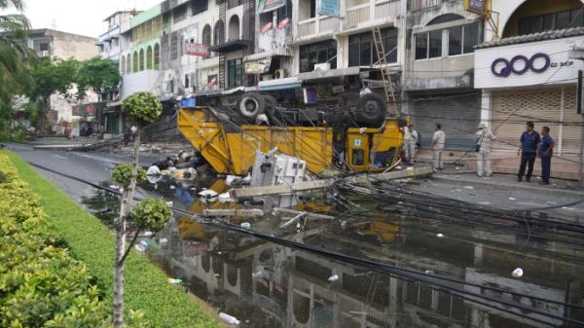
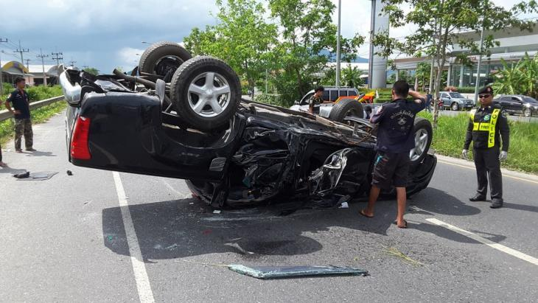
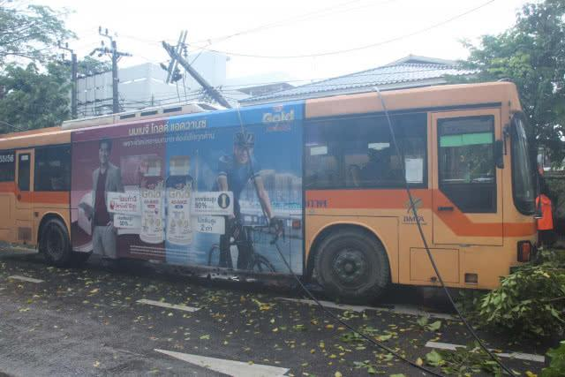
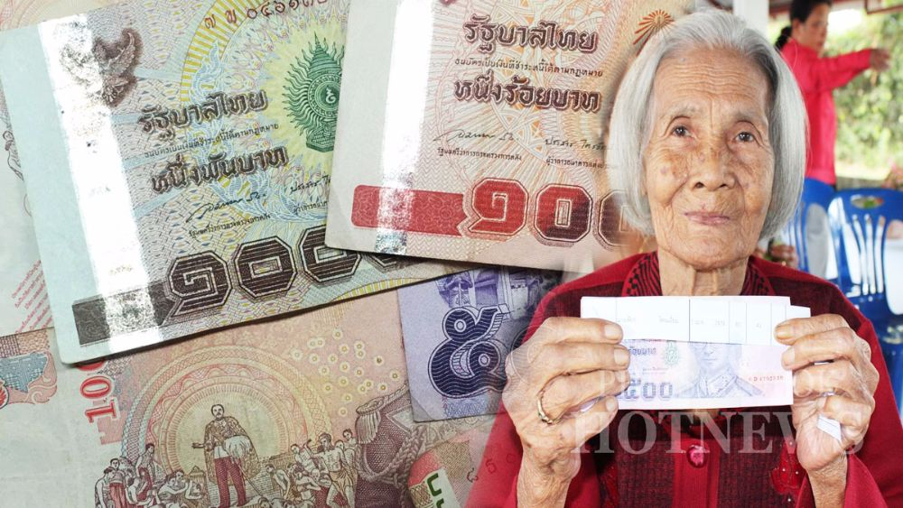
ตัวอย่างความเสียหายเกิดแก่หน่วยงานของรัฐ
รถบรรทุกขยะชนเสาไฟฟ้า
พลิกคว่ำ
โน๊ตบุ๊คสำนักงาน สูญหาย
รถราชการ พลิกคว่ำ
ต้นไม้หักโค่นทำให้เสาไฟฟ้าหัก
ทับรถ ขสมก.
ทุจริตเบี้ยผู้สูงอายุ/เบี้ยคนพิการ
ทรัพย์สิน เงินทอง ของหลวง
ตกน้ำไม่ไหล ตกไฟไม่ไหม้

Slide 4
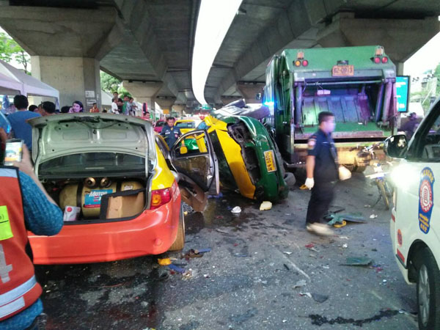
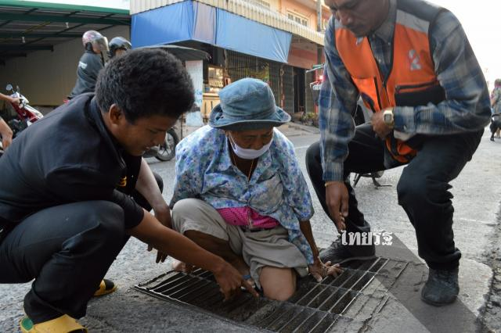
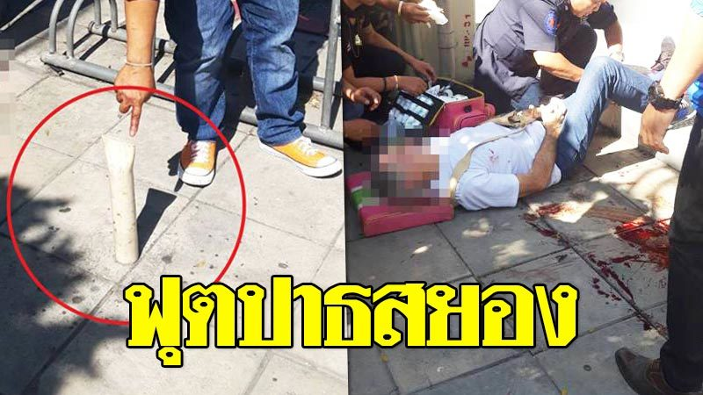
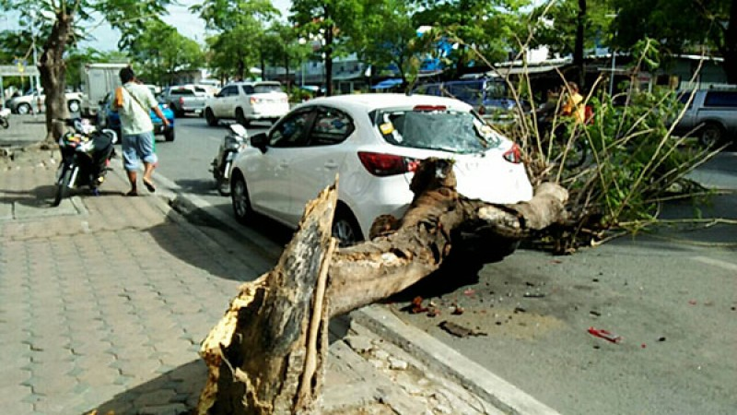
ตัวอย่างความเสียหายเกิดกับบุคคลภายนอก
ชนยับ! คนขับรถขยะ กทม.
เสยแท็กซี่-มอเตอร์ไซค์
จอดข้างทาง 5 คันรวด เจ็บ 6
ช่วยยายด้วย ขายายติดฝาท่อ
เลือดท่วม คนเดินเตะ เสาหักคาบนทางเท้า ชาวบ้านสุด งง ทำไมไม่ถอนออก!
คราวจะซวยช่วยไม่ได้ ขับมาดีๆ ต้นไม้ล้มทับ

Slide 5
กฎหมายที่เกี่ยวข้องกับการ
สอบความรับผิดทางละเมิดของเจ้าหน้าที่
ระเบียบสำนักนายกรัฐมนตรี ว่าด้วยหลักเกณฑ์การปฏิบัติเกี่ยวกับความรับผิดทางละเมิดของเจ้าหน้าที่ พ.ศ. 2539 และที่แก้ไขเพิ่มเติม
พระราชบัญญัติความรับผิดทางละเมิดของเจ้าหน้าที่ พ.ศ. 2539
พระราชบัญญัติวิธีปฏิบัติราชการทางปกครอง พ.ศ. 2539 และที่แก้ไขเพิ่มเติม
ประมวลกฎหมายแพ่งและพาณิชย์

Slide 6
ประมวลกฎหมายแพ่งและพาณิชย์
“มาตรา 420 ผู้ใดจงใจหรือประมาทเลินเล่อ ทำต่อบุคคลอื่น
โดยผิดกฎหมาย ให้เขาเสียหายถึงแก่ชีวิตก็ดี แก่ร่างกายก็ดี
อนามัยก็ดี เสรีภาพก็ดี ทรัพย์สินหรือสิทธิอย่างหนึ่งอย่างใด
ก็ดี ท่านว่าผู้นั้นทำละเมิด จะต้องใช้ค่าสินไหมทดแทน
เพื่อการนั้น”
องค์ประกอบการทำละเมิด
กระทำจงใจ/
ประมาทเลินเล่อ
ชดใช้
ค่าสินไหมทดแทน
ละเมิด
ผล
กระทำโดย
ผิดกฎหาย
บุคคลอื่น
เสียหาย

Slide 7
เจตนารมณ์ของกฎหมาย
พระราชบัญญัติความรับผิดทางละเมิดของเจ้าหน้าที่ พ.ศ. 2539
เพื่อให้ความเป็นธรรมต่อเจ้าหน้าที่และเพิ่มประสิทธิภาพการปฏิบัติงานของรัฐ
โดยเจ้าหน้าที่ต้องรับผิดในทางละเมิดในการปฏิบัติหน้าที่เฉพาะเมื่อเป็นการจงใจ
หรือประมาทเลินเล่ออย่างร้ายแรงเท่านั้น ฉะนั้น หากเจ้าหน้าที่กระทำละเมิดที่มิใช่เกิดจากการปฏิบัติหน้าที่ต้องรับผิดตามประมวลกฎหมายแพ่งละพาณิชย์ซึ่งเป็นกฎหมายทั่วไป
ระเบียบสำนักนายกรัฐมนตรี ว่าด้วยหลักเกณฑ์การปฏิบัติเกี่ยวกับ ความรับผิดทางละเมิดของเจ้าหน้าที่ พ.ศ. 2539
เป็นการกำหนดหลักเกณฑ์ในการปฏิบัติเกี่ยวกับความรับผิดทางละเมิดของเจ้าหน้าที่ ตาม พรบ.ความรับผิดทางละเมิดของเจ้าหน้าที่ พ.ศ. 2539 เพื่อให้ทราบว่าความเสียหายที่เกิดขึ้นต่อหน่วยงานของรัฐมีเจ้าหน้าที่กระทำละเมิดหรือไม่ และต้องรับผิดหรือไม่ จำนวนเท่าใด

Slide 8
ภาพรวมเมื่อเกิดความเสียหายแก่ราชการ
เกิดความเสียหาย
หน.หน่วยงานของรัฐตรวจสอบข้อเท็จจริง
ว่าความเสียหายนั้นเกิดขึ้นจากเหตุใด
เหตุสุดวิสัย/ภัยธรรมชาติ
บุคคลภายนอก
เจ้าหน้าที่ของรัฐ
ยุติเรื่อง
(ความเสียหาย ตกเป็นพับแก่หน่วยงาน)
ดำเนินคดี
แพ่ง - อาญา
นอกเหนือหน้าที่
ในหน้าที่ราชการ
รับผิดเป็นการส่วนตัว
(ดำเนินคดี)
ไม่จงใจ หรือ ประมาทเลินเล่อ (ธรรมดา)
จงใจ หรือประมาทเลินเล่ออย่างร้ายแรง
ไม่ต้องรับผิด
(ความเสียหายตกเป็นพับแก่หน่วยงาน)
ต้องรับผิด
(เต็มจำนวน/ตามส่วน)
ที่มา พ.ร.บ. ความรับผิดทางละเมิดของเจ้าหน้าที่ พ.ศ. 2539

Slide 9
สั่งให้เจ้าหน้าที่ผู้กระทำละเมิด โดยประมาทเลินเล่อเพียงเล็กน้อย ชดใช้ค่าเสียหายไม่ได้
ตัวอย่าง คำพิพากษาศาลปกครองสูงสุด ที่ อ.47/2546
หน่วยงานของรัฐจะมีคำสั่งให้เจ้าหน้าที่ผู้กระทำละเมิดต้องรับผิดชดใช้ค่าสินไหมทดแทนเฉพาะกรณีที่เจ้าหน้าที่ของรัฐ ผู้นั้นกระทำละเมิด โดยจงใจหรือประมาทเลินเล่ออย่างร้ายแรง เท่านั้น หากเจ้าหน้าที่ กระทำละเมิดโดยไม่จงใจ หรือประมาทเลินเล่อเพียงเล็กน้อย หน่วยงานของรัฐ ไม่สามารถเรียกค่าสินไหมทดแทนจากเจ้าหน้าที่ของรัฐผู้กระทำละเมิดได้ ความเสียหายตกเป็นพับกับหน่วยงานของรัฐนั้น ตามมาตรา 8 และ 10 แห่งพระราชบัญญัติความรับผิดทางละเมิดของเจ้าหน้าที่ พ.ศ. 2539

Slide 10
แม้พ้นจากราชการไปแล้ว ก็ต้องยังรับผิดในผลแห่งการกระทำละเมิดเมื่อครั้งปฏิบัติในราชการ
ตัวอย่าง คำสั่งศาลปกครองสูงสุด ที่ 154/2547
การที่เจ้าหน้าที่ของรัฐกระทำละเมิดในการปฏิบัติหน้าที่ แม้ว่าเจ้าหน้าที่ผู้นั้นจะพ้นจากราชการ ไปแล้ว แต่ก็ยังไม่พ้นจากความรับผิดในผลแห่งละเมิดที่ตนได้กระทำในการปฏิบัติหน้าที่ หน่วยงานของรัฐที่ได้รับความเสียหาย ยังคงมีสิทธิเรียกร้องให้บุคคลดังกล่าวชดใช้ค่าสินไหมทดแทนแก่หน่วยงานของรัฐ ด้วยการออกคำสั่งเรียกให้ชำระเงินได้ ตามมาตรา 10 ประกอบมาตรา 8 แห่งพระราชบัญญัติความรับผิดทางละเมิดของเจ้าหน้าที่ พ.ศ. 2539 หากบุคคลนั้นไม่ชดใช้ หน่วยงานของรัฐสามารถใช้มาตรการบังคับทางปกครองได้ ตามพระราชบัญญัติวิธีปฏิบัติราชการทางปกครอง พ. ศ. 2539 โดยไม่จำต้อง นำคดีไปฟ้องต่อศาลปกครองแต่อย่างใด

Slide 11
ภาพรวมการดำเนินการความรับผิดทางละเมิดของเจ้าหน้าที่
เกิดความเสียหาย
1.ขั้นตอนการ
พิจารณาเบื้องต้น
รายงานผู้บังคับบัญชา
แต่งตั้ง คก.สอบข้อเท็จจริง
ความรับผิดทางละเมิด
2.ขั้นตอน
การสอบสวน
ดำเนินการสอบสวน/
รวบรวมพยานหลักฐาน/
ผู้เกี่ยวข้องชี้แจงโต้แย้ง
รางานผลการสอบสวน
วินิจฉัย
สั่งการ
ก.คลังตรวจสอบ
จนท.ต้องรับผิด
ไม่มี จนท.
ต้องรับผิด
ออกคำสั่งให้ชดใช้ค่าสินไหมทดแทน
3.ขั้นตอนพิจารณา
ออกคำสั่ง
สิ้นสุด

Slide 12
การสั่งให้ชดใช้ค่าเสียหายในความรับผิดทางละเมิดโดยไม่ได้ดำเนินการสอบสวนผู้นั้นไม่ได้
คำพิพากษาศาลปกครองสูงสุด ที่ อ. 55/2546
คำสั่งของกรมการค้าต่างประเทศ ที่สั่งให้เจ้าหน้าที่ซึ่งเป็นผู้บังคับบัญชาของเจ้าหน้าที่ผู้กระทำละเมิดชดใช้เงินให้แก่หน่วยงานของรัฐ เป็นคำสั่งทางปกครองตามมาตรา 5 แห่งพระราชบัญญัติวิธีปฏิบัติราชการทางปกครอง พ.ศ. 2539 ซึ่งเจ้าหน้าที่ผู้ได้รับคำสั่งนั้น ต้องมีโอกาสที่จะได้ทราบข้อเท็จจริงอย่างเพียงพอ และมีโอกาสได้โต้แย้งแสดงพยานหลักฐานของตน ตามมาตรา 30 วรรคหนึ่งแห่งพระราชบัญญัติฉบับเดียวกัน เมื่อเจ้าหน้าที่ซึ่งเป็นผู้บังคับบัญชานั้น ไม่มีโอกาสได้ทราบข้อเท็จจริงอย่างเพียงพอ และไม่มีโอกาสได้โต้แย้งและแสดงพยานหลักฐานของตน กรณีจึงเป็นคำสั่งที่ไม่ชอบด้วยกฎหมาย เนื่องจากการกระทำโดยไม่ถูกต้องตามขั้นตอนหรือวิธีการอันเป็นสาระสำคัญที่กำหนดไว้สำหรับการกระทำนั้น

Slide 13
1. การแต่งตั้งคณะกรรมการสอบข้อเท็จจริง
ความรับผิดทางละเมิดของเจ้าหน้าที่
อำนาจหน้าที่ในการแต่งตั้งคณะกรรมการสอบข้อเท็จจริง
ข้อ 8 วรรค1 ของระเบียบสำนักนายกรัฐมนตรี ว่าด้วยหลักเกณฑ์การปฏิบัติเกี่ยวกับความรับผิดทางละเมิดของเจ้าหน้าที่ พ.ศ. 2539 และที่แก้ไขเพิ่มเติม บัญญัติว่า
“เมื่อเกิดความเสียหายแก่หน่วยงานของรัฐแห่งใด และหัวหน้าหน่วยงานของรัฐแห่งนั้นมีเหตุอันควรเชื่อว่าเกิดจากการกระทําของเจ้าหน้าที่ของหน่วยงานของรัฐแห่งนั้น ให้หัวหน้าหน่วยงานของรัฐดังกล่าวแต่งตั้งคณะกรรมการสอบข้อเท็จจริงความรับผิดทางละเมิดขึ้นคณะหนึ่ง โดยไม่ชักช้า เพื่อพิจารณาเสนอความเห็นเกี่ยวกับผู้ต้องรับผิดและจํานวนค่าสินไหมทดแทนที่ผู้นั้นต้องชดใช้”

Slide 14
เมื่อเกิดความเสียหายขึ้น
ต้องแต่งตั้งคณะกรรมการฯ เสมอไปหรือไม่ ?
กรณีที่ผลการสอบสวนข้อเท็จจริงเบื้องต้นชัดเจนว่า “ความเสียหายไม่ได้เกิดจากการกระทำของเจ้าหน้าที่” ไม่จำต้องแต่งตั้งคณะกรรมการฯ เช่น ขณะขับรถมีเศษหินกระเด็นถูกกระจกรถร้าวหรือแตก หรือกรณีหน้าต่างของอาคารเกิดรอยแตกร้าวเองเพราะใช้งานมานาน เป็นต้น
กรณีแน่ชัดแล้วว่าเจ้าหน้าที่ที่ทำละเมิดเป็นใคร ความเสียหายมีจำนวนเท่าใด และเจ้าหน้าที่ผู้นั้นยินยอมชดใช้ค่าสินไหมทดแทนแล้ว ถือว่าหน่วยงานได้รับการเยียวยาชดใช้แล้วไม่ต้องแต่งตั้งคณะกรรมการฯ

Slide 15
1. การแต่งตั้งคณะกรรมการสอบข้อเท็จจริง
ความรับผิดทางละเมิดของเจ้าหน้าที่ (ต่อ)
วัตถุประสงค์ของการแต่งตั้งคณะกรรมการฯ
เพื่อให้ทราบว่าความเสียหายที่เกิดขึ้นนั้น มีการกระทำละเมิดหรือไม่
มีเจ้าหน้าที่ต้องรับผิดชดใช้ค่าสินไหมทดแทน อันเนื่องมาจากการทำโดยจงใจหรือประมาทเลินเล่ออย่างร้ายแรงหรือไม่
ความเสียหายที่เกิดขึ้นหน่วยงานของรัฐมีส่วนบกพร่องหรือไม่
เจ้าหน้าที่ผู้ต้องรับผิดจะต้องรับผิดจำนวนเท่าใด
ถ้ามีเจ้าหน้าที่ผู้ต้องรับผิดหลายคน แต่ละคนมีสัดส่วนการรับผิดเป็นอย่างไร

Slide 16
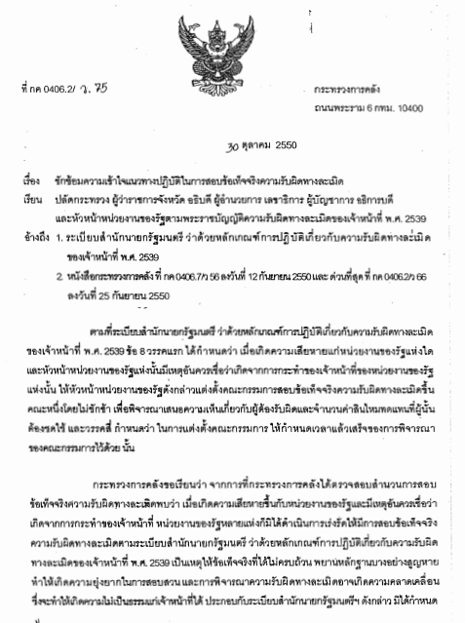
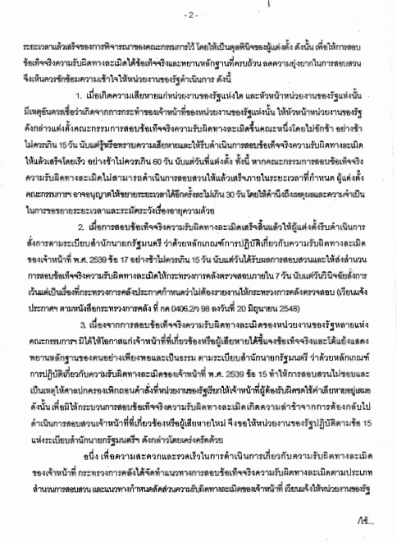
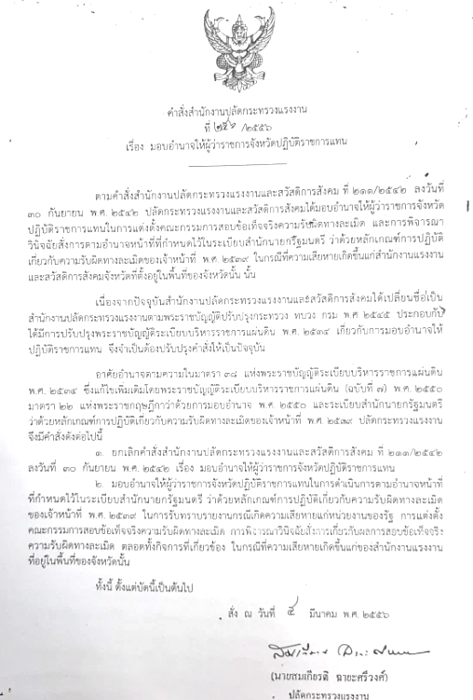
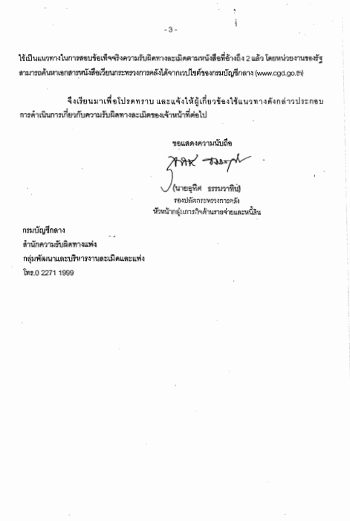
ว75/2550
ซักซ้อมแนวปฏิบัติการสอบละเมิด
ว217/2551
การสอบข้อเท็จจริงความรับผิดทางละเมิดฯ
คำสั่งที่ 256/2556
ปลัดมอบอำนาจให้ ผวจ.

Slide 17
1. การแต่งตั้งคณะกรรมการสอบข้อเท็จจริง
ความรับผิดทางละเมิดของเจ้าหน้าที่ (ต่อ)
1. เงื่อนไขการแต่งตั้ง
1. หน่วยงานของรัฐเกิดความเสียหาย และ
2. มีเหตุอันควรเชื่อว่าความเสียหายนั้น เกิดจากการกระทำของเจ้าหน้าที่
2. หัวหน้าหน่วยงานเป็นผู้มีอำนาจแต่งตั้ง คือ ปลัดกระทรวงแรงงาน
ส่วนภูมิภาค คือ ผู้ว่าราชการจังหวัด (คำสั่งที่ 256/2556 ลว. 5 มี.ค. 2556)
3. คณะกรรมการจำนวนไม่เกิน 5 คน
(จนท.ในหน่วยงานหรือหน่วยงานอื่นก็ได้)
4. ต้องกำหนดเวลาแล้วเสร็จด้วย (ภายใน 60 วัน อาจขยายได้ครั้งละไม่เกิน 30 วัน)
5. ผู้แต่งตั้งหรือกรรมการ ต้องไม่เป็นผู้มีส่วนได้เสียหรือมีส่วนเกี่ยวข้อง
(อาจเสียความเป็นกลาง)

Slide 18
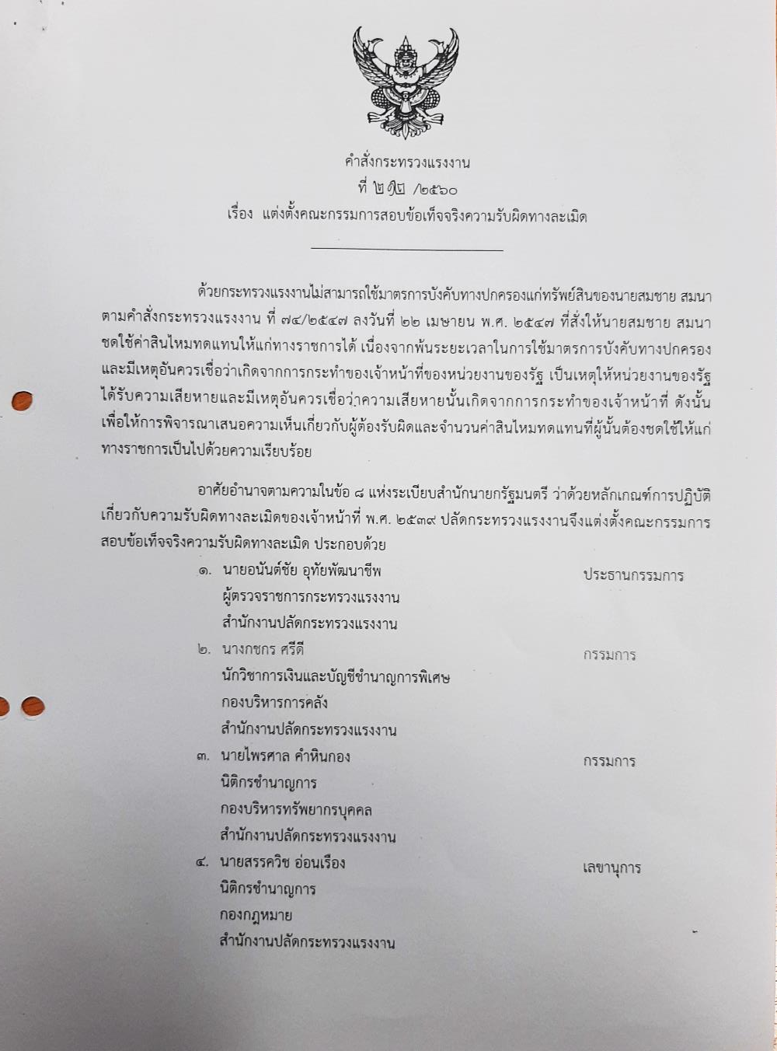
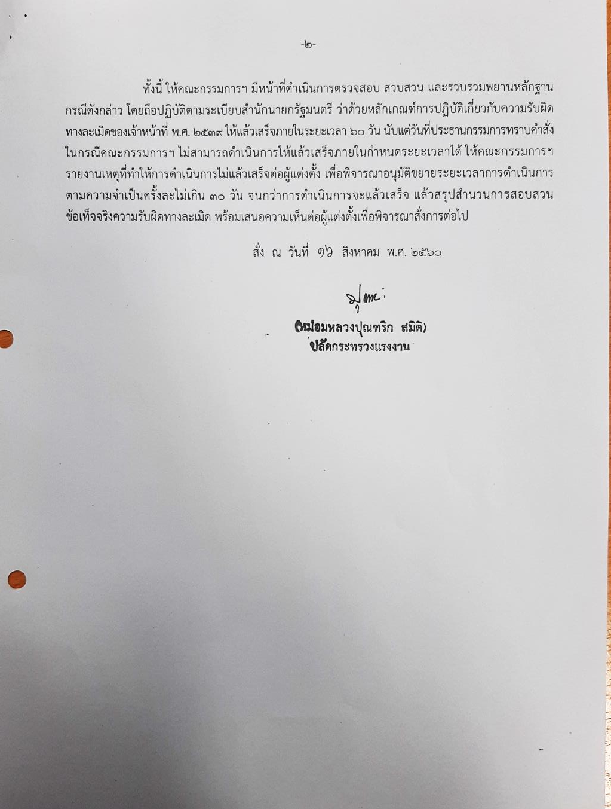
ตัวอย่างคำสั่งแต่งตั้งคณะกรรมการสอบข้อเท็จจริงความรับผิดทางละเมิด

Slide 19
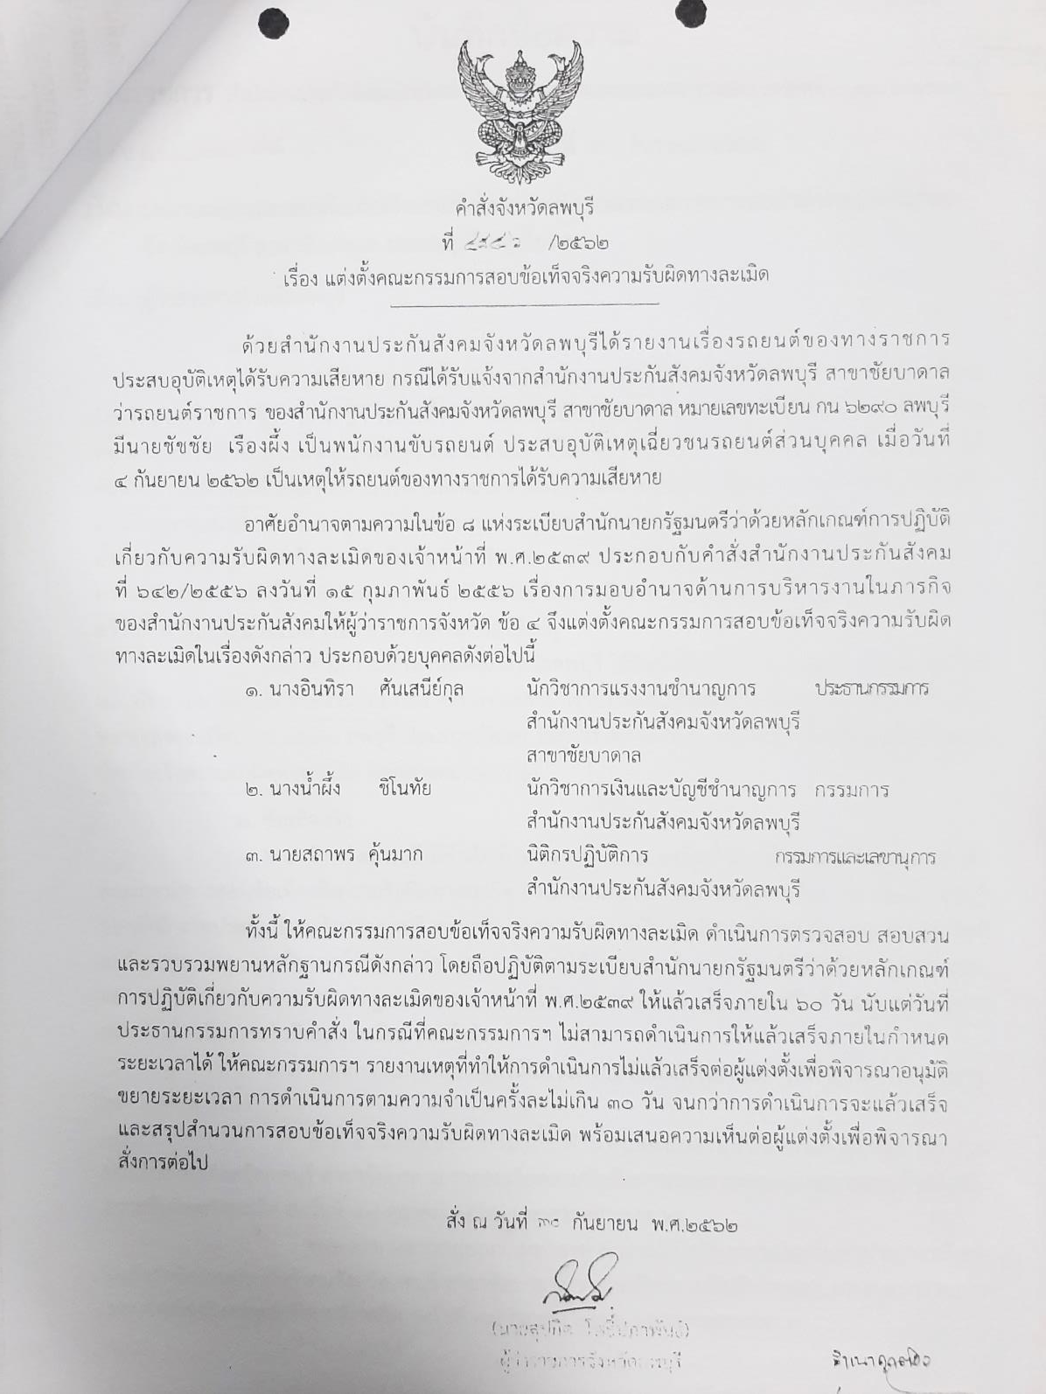
ตัวอย่างคำสั่งแต่งตั้งคณะกรรมการสอบข้อเท็จจริงความรับผิดทางละเมิด

Slide 20
1. การแต่งตั้งคณะกรรมการสอบข้อเท็จจริง
ความรับผิดทางละเมิดของเจ้าหน้าที่ (ต่อ)
อำนาจหน้าที่ของคณะกรรมการฯ*
ตรวจสอบข้อเท็จจริงทั้งหมดเกี่ยวกับการกระทำละเมิด (ข้อ 14)
รวบรวมพยานหลักฐานทั้งปวงที่เกี่ยวข้อง (ข้อ 14)
รับฟังพยานบุคคล หรือพยานผู้เชี่ยวชาญ (ข้อ 14)
ตรวจสอบเอกสาร วัตถุ หรือสถานที่ (ข้อ 14)
ต้องเปิดโอกาสให้ จนท.ที่เกี่ยวข้องหรือผู้เสียหาย ชี้แจงข้อเท็จจริง และโต้แย้ง
แสดงหลักฐานของตนอย่างเต็มที่และเป็นธรรมทุกฝ่าย (ข้อ 15, ม.30)
ให้ความเห็นเกี่ยวกับผู้ต้องรับผิด และจำนวนค่าสินไหมทดแทน ต่อผู้แต่งตั้ง (ข้อ 8,16)
*ระเบียบสำนักนายกรัฐมนตรีฯ, พรบ.วิธีปฏิบัติราชการทางปกครองฯ

Slide 21
1. การแต่งตั้งคณะกรรมการสอบข้อเท็จจริง
ความรับผิดทางละเมิดของเจ้าหน้าที่ (ต่อ)
การปฏิบัติหน้าที่ของคณะกรรมการฯ*
การประชุม ต้องมี กก. มาประชุมไม่น้อยกว่ากึ่งหนึ่งของ กก. ทั้งหมด (ข้อ13)
ถ้าประธานไม่อยู่ให้เลือกกรรมการคนหนึ่งทำหน้าที่แทน (ข้อ13)
มติที่ประชุมให้ถือเสียงข้ามาก/ถ้าไม่เห็นด้วยอาจทำความเห็นแย้งไว้ได้ (ข้อ13)
ใช้แบบฟอร์มตามที่กระทรวงการคลังกำหนด เช่น แบบบันทึกการสอบสวน แบบรายงานผลการสอบสวน
สอบสวนให้แล้วเสร็จภายในระยะเวลาที่กำหนดไว้ในคำสั่ง
หากต้องขยายระยะเวลาการสอบสวน ให้เสนอขออนุมัติก่อนครบกำหนดเวลา
*ระเบียบสำนักนายกรัฐมนตรีฯ

Slide 22
ปัญหาที่มักเกิดขึ้นในขั้นตอนการแต่งตั้ง คก.
อ้างข้อกฎหมายไม่ถูกต้อง
อ้างคำสั่งมอบอำนาจไม่ถูกต้อง หรือยกเลิกไปแล้ว
กรรมการเป็นผู้มีส่วนได้เสีย/มีส่วนเกี่ยวข้องกับเรื่องนั้น
ผู้ลงนามแต่งตั้งไม่มีอำนาจ หรือไม่ถูกต้อง
ผลของการแต่งตั้ง คก. ไม่ถูกต้อง
ผลการสอบสวนเป็นเพียงการสอบสวนข้อเท็จจริงทั่วไป
นำไปออกคำสั่งให้เจ้าหน้าที่ชดใช้ค่าสินไหมทดแทนไม่ได้
ต้องแต่งตั้งและทำการสอบสวนใหม่
อาจขาดอายุความในการออกคำสั่งหรือฟ้องคดี

Slide 23
2. ขั้นตอนและวิธีการสอบสวน
ประเภทสำนวนการสอบสวน
จำแนกตามการกระทำความเสียหาย*
1
2
3
4
5
ทุจริตทางการเงิน
หรือทรัพย์สิน
(ส.1)
ไม่ปฏิบัติตามกฎหมาย
หรือระเบียบ
(ส.2)
คนร้ายกระทำ
โจรกรรมหรือ
ทรัพย์สินสูญหาย
(ส.3)
อาคารสถานที่
ถูกเพลิงไหม้
(ส.4)
อุบัติเหตุ
(ส.5)
*หนังสือกระทรวงการคลัง ที่ กค 0406.7/ว56 ลว. 12 ก.ย. 2550
Notes:
เพื่อเป็นแนวทางการสอบข้อเท็จจริงเพื่อความละเอียด รอบคอบและครบถ้วนทุกประเด็น

Slide 24
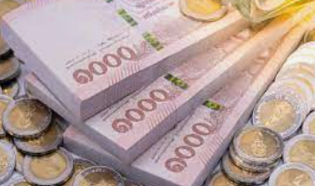
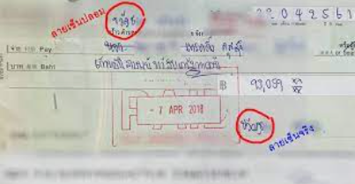
1
ทุจริตทางการเงินหรือทรัพย์สิน (ส.1)
ตัวอย่างเช่น - รับเงินแล้วไม่ออกใบเสร็จรับเงิน
- ทำรายการเบิกในระบบ GFMIS เท็จ จ่ายเงินให้ตนเอง
- แก้ไขจำนวนเงินในเช็คแล้วเอาส่วนเกินไป
- ปลอมลายเซ็นสั่งจ่ายเช็ค
- ทำรายการเบิกจ่ายเงินซ้ำ
หัวข้อการสอบสวน
วัน เวลาที่เกิดการทุจริต
ชื่อ ตำแหน่ง และอำนาจหน้าที่ ของผู้กระทำทุจริต
การกระทำและพฤติการณ์
ชื่อ ตำแหน่ง และอำนาจหน้าที่ ของผู้เกี่ยวข้องและผู้บังคับบัญชา
รายละเอียดการปฏิบัติงานของผู้เกี่ยวข้องและผบช. (เปรียบเทียบการปฏิบัติงานที่กฎหมายกำหนด กับ การกระทำจริง)
กฎหมาย ระเบียบ คำสั่ง เกี่ยวกับงานในหน้าที่หรือที่ได้รับมอบหมาย

Slide 25
1
ทุจริตทางการเงินหรือทรัพย์สิน (ส.1)
หัวข้อการสอบสวน
หลักและวิธีปฏิบัติโดยปกติของงานนั้น
หลักฐานและเอกสารที่ผู้ทุจริตได้กระทำหรือละเว้นไม่กระทำ
รายการและจำนวนเงินที่ทุจริต
เอกสารแจ้งความ สำเนาการสอบสวนของ ตร. ความเห็นอัยการ ผลคดี (ถ้ามี)
การพิสูจน์หลักฐาน (ถ้ามี)
การเรียกร้องหรือฟ้องธนาคารผู้จ่ายเงิน (ถ้ามี)
กรณีเช็ค สำเนาเช็ค ในเสร็จรับเงิน เอกสารการสั่งจ่ายเงิน ผู้มีอำนาจสั่งจ่าย หลักฐานการรับชำระ อื่นๆ
พฤติการณ์แวดล้อมอื่นๆ (เล่นพนัน ใช้เงินเกินฐานะ ภาวะจิตใจ)
สำเนารายงานของ สตง. หรือเหตุพบการทุจริต (ถ้ามี)
ความเห็นและผลการดำเนินการของ ปปช. ปปง. ผลคดีอาญา(ถ้ามี)
บันทึกการให้ปากคำของผู้เกี่ยวข้องทุกคน
ข้อมูลรายละเอียดอื่นๆ

Slide 26
2
ไม่ปฏิบัติตามกฎหมายหรือระเบียบ (ส.2)
ตัวอย่างเช่น - เกี่ยวกับการจัดซื้อจัดจ้าง พัสดุ
- การเงินการประมาณ
- ไม่ปฏิบัติตามกฎหมายทำให้ขาดอายุความ
- ไม่ปฏิบัติตามคำสั่ง หนังสือเวียน คู่มือ อื่นๆ
หัวข้อการสอบสวน
กฎหมาย ระเบียบ มติ ครม. และคำสั่งที่เกี่ยวข้อง
สำเนารายงานความเห็นของ สตง. หรือเหตุที่พบการไม่ปฏิบัติตามกฎหมายหรือระเบียบ (ถ้ามี)
ความเห็น/ผลการดำเนินการของ ปปช. ปปง. และผลคดีอาญา (ถ้ามี)
กรณีกำหนดราคากลางสูงกว่าราคาก่อสร้าง
1)วิธีคำนวณค่าแฟกเตอร์เอฟ (ถ้ามี)
2)ที่มาของราคาวัสดุที่กำหนดราคากลาง
3)ราคาวัสดุแยกประเภท ชนิด ราคา

Slide 27
2
ไม่ปฏิบัติตามกฎหมายหรือระเบียบ (ส.2)
หัวข้อการสอบสวน
5. กรณีไม่ปฏิบัติตามระเบียบการจัดซื้อจัดจ้าง
1)ขั้นตอนดำเนินการก่อนจัดซื้อจัดจ้าง
2)ประกาศสอบราคา ประกวดราคาฯ
3)รายชื่อคณะกรรมการฯ
4)รายละเอียดการปฏิบัติงาของผู้เกี่ยวข้องทุกคน เปรียบเทียบการปฏิบัติ
ที่ถูกต้อง กับการกระทำที่เกิดขึ้นจริง
5) ความเห็นผู้สั่งซื้อสั่งจ้าง
6. จำนวนเงินที่ถือว่าเสียหาย
7. บันทึกการให้ปากคำผู้เกี่ยวข้องทุกคน
8. ข้อมูลรายละเอียดอื่นๆ

Slide 28
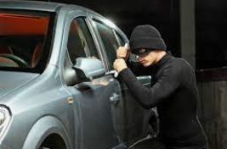
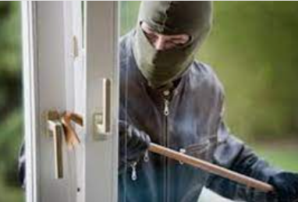
3
คนร้ายกระทำโจรกรรมหรือทรัพย์สินสูญหาย(ส.3)
ตัวอย่างเช่น - รถยนต์ราชการสูญหาย
- โจรลักทรัพย์สินในสำนักงาน
หัวข้อการสอบสวน
ข้อเท็จจริงทั่วไป และรายละเอียดทรัพย์สินที่หาย
(วันเวลาที่เกิดเหตุ ชนิดทรัพย์สิน บริเวณที่ตั้ง/เก็บรักษา รายการและมูลค่าทรัพย์สิน)
ลักษณะอาคารและสานที่เก็บทรัพย์ (ทางเข้า-ออก แผนผัง ร่องรอย ตู้ลิ้นชัก กุญแจ ทรัพย์สินอื่น)
ระเบียบ คำสั่ง และมาตรการการป้องกันรักษาทรัพย์ (คำสั่งเก็บรักษาทรัพย์ การจัดเวรยาม บันทึกการตรวจเวร รปภ. )
บันทึกการให้ปากคำผู้เกี่ยวข้องทุกคน
ข้อมูลรายละเอียดอื่นๆ

Slide 29
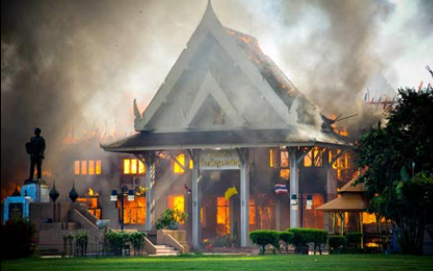
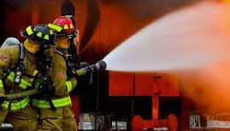
4
อาคารสถานที่ถูกเพลิงไหม้ (ส.4)
ตัวอย่างเช่น - ไฟไหม้อาคารสำนักงาน
หรือสถานที่ราชการ
หัวข้อการสอบสวน
ข้อเท็จจริงทั่วไป (วัน เวลา สถานที่เกิดเหตุ ลักษณะอาคาร มูลค่าทรัพย์สิน)
การตรวจสอบสาเหตุ (วัตถุพยาน ร่องรอย ข้อสันนิษฐาน ประจักษ์พยาน)
มาตรการในการป้องกันเพลิง (รปภ. ผู้ดูแล ระเบียบคำสั่ง การปฏิบัติหน้าที่)
รายละเอียดพฤติการณ์ของผู้อยู่ในอาคารก่อนเกิดเหตุ
การร้องทุกข์ สอบสวน ความเห็นของ ตร. อัยการ หรือกองพิสูจน์หลักฐาน
ข้อสันนิษฐานหรือข้อพิสูจน์สาเหตุ เช่น ใครประมาท ลอบวางเพลิง ไฟฟ้าลัดวงจร ฯลฯ
บันทึกการให้ปากคำผู้เกี่ยวข้องทุกคน
ข้อมูลรายละเอียดอื่นๆ

Slide 30
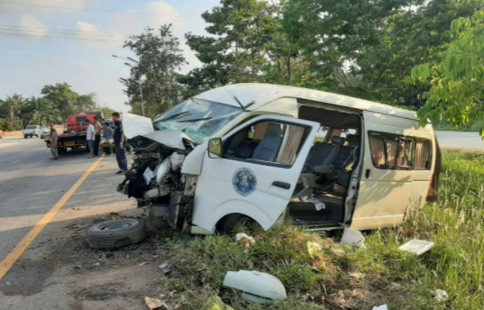
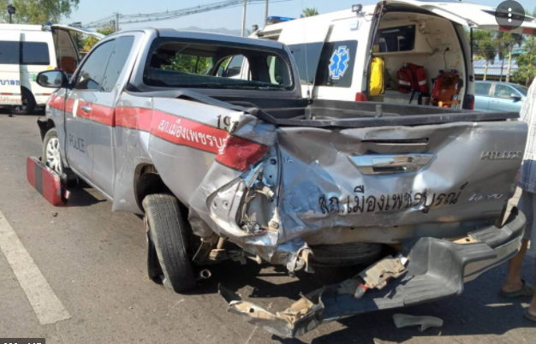
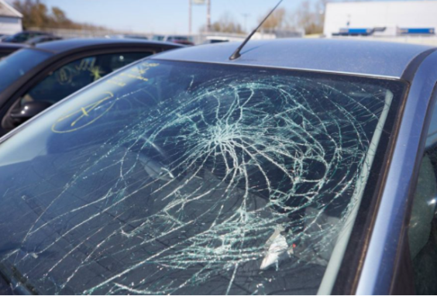
5
อุบัติเหตุ (ส.5)
ตัวอย่างเช่น - รถราชการเฉี่ยวชน
- พลิกคว่ำไม่มีคู่กรณี
หัวข้อการสอบสวน
ข้อเท็จจริงทั่วไป (วันเวลาเกิดเหตุ ชื่อยี่ห้อเลขทะเบียน ผู้ขับ ตำแหน่ง ผบช./ผู้ดูแลรถ รายการและมูลค่าที่เสียหาย ผู้บาดเจ็บ/เสียชีวิต)
การตรวจสอบสาเหตุ (ตรวจรถ รอยเบรก รถคู่กรณี ความเร็ว สภาพถนน เหตุปัจจัยภายนอก ระยะห่างคันหน้า-หลัง)
สภาพรถก่อนใช้ (สภาพรถ การตรวจสภาพ ประวัติการบำรุงรักษา)
สภาพความเสียหายหลังเกิดเหตุ (เปรียบเทียบความเสียหายกับความเร็วรถสัมพันธ์กันหรือไม่ ตรวจสภาพรถและความเสียหายรถคู่กรณี ภาพถ่าย(ถ้ามี)
การแจ้งความต่อพนักงานสอบสวน (แจ้ง/ไม่แจ้ง สาเหตุ)
ผู้บาดเจ็บ/เสียชีวิต มีการร้องทุกข์หรือไม่ (ความเห็น ตร. อัยการ)

Slide 31
5
อุบัติเหตุ (ส.5)
หัวข้อการสอบสวน
ระเบียบข้อบังคับในการใช้รถ การขออนุญาตใช้รถ
ใบอนุญาตขับขี่ สภาพจิตใจ ร่างกาย (เมา โรคลมบ้าหมู หัวใจ)
ผลตรวจแลลกอฮอล์
การฟ้องเรียกค่าเสียหายจากบุคคลภายนอก ผลคดี
บันทึกการให้ปากคำผู้เกี่ยวข้องทุกคน
ข้อมูลรายละเอียดอื่นๆ

Slide 32
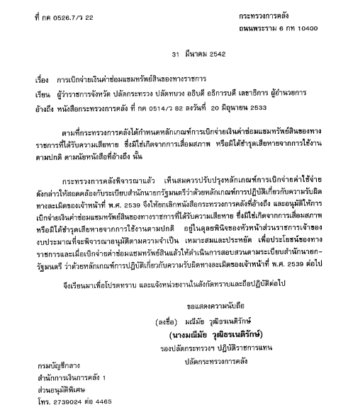
*ซ่อมรถได้เลย ไม่ต้องรอผลการสอบสวน
หนังสือกระทรวงการคลัง ที่ กค 0526.7/ว22 ลว. 31 มี.ค. 2542
เรื่อง การเบิกจ่ายเงินค่าซ่อมแซมทรัพย์สินของทางราชการ
“ก.คลัง...อนุมัติให้การเบิกจ่ายเงินค่าซ่อมแซมทรัพย์สินของทางราชการที่ได้รับความเสียหาย ซึ่งมิใช่เกิดจากการเสื่อมสภาพหรือมิได้ชำรุดเสียหายจากการใช้งานตามปกติ อยู่ในดุลพินิจของหัวหน้าส่วนราชการเจ้าของ งปม. ที่จะพิจารณาอนุมัติตามความจำเป็น เหมาะสมและประหยัด เพื่อประโยชน์ของทางราชการ …”

Slide 33
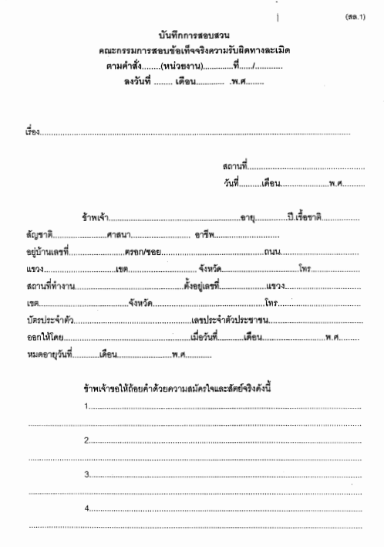
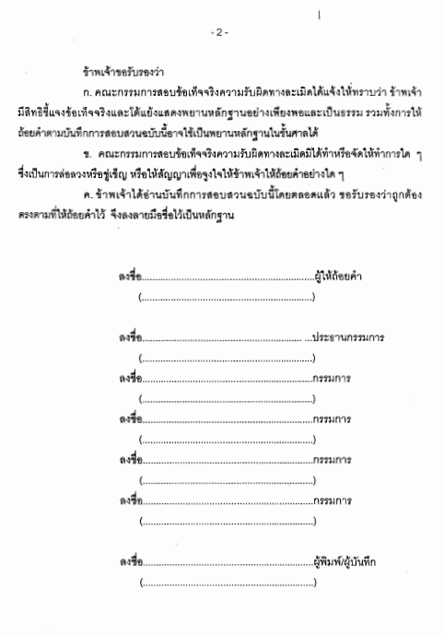
แบบบันทึกการสอบสวน (สล.1)
ใช้ในการบันทึกคำให้การของผู้เกี่ยวข้อง

Slide 34
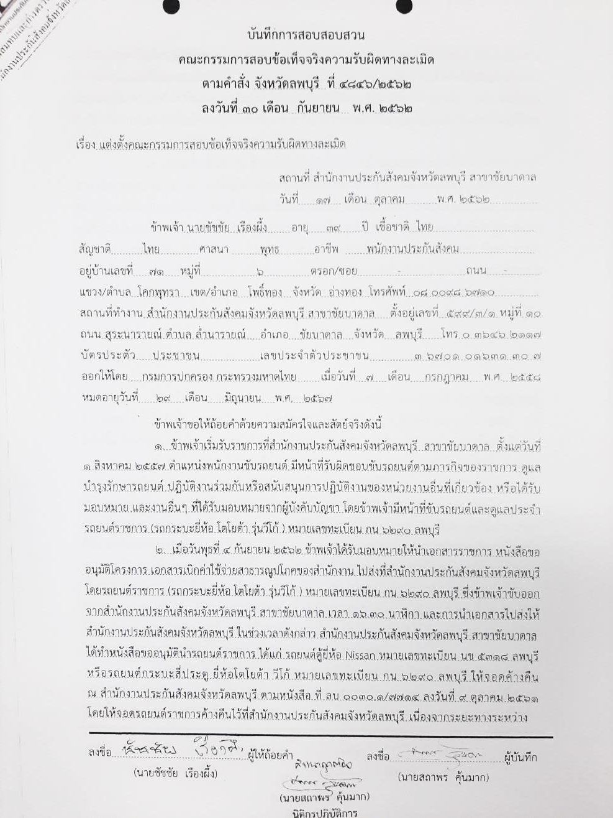
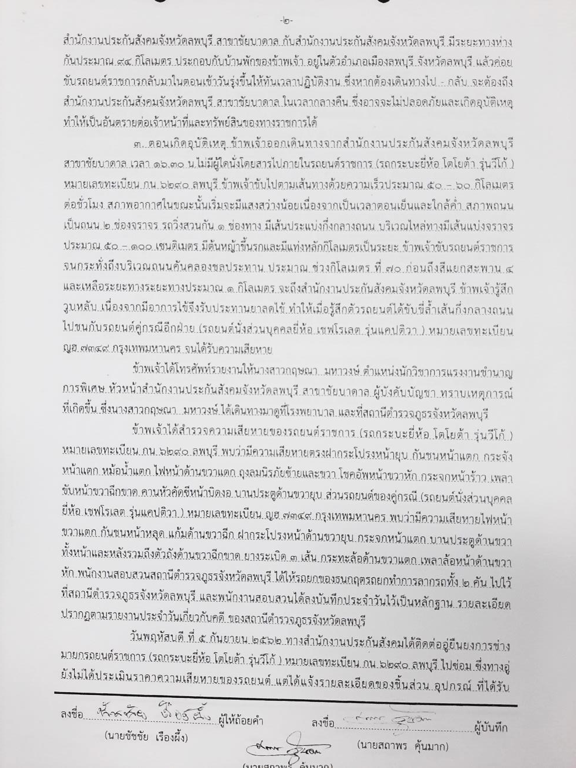
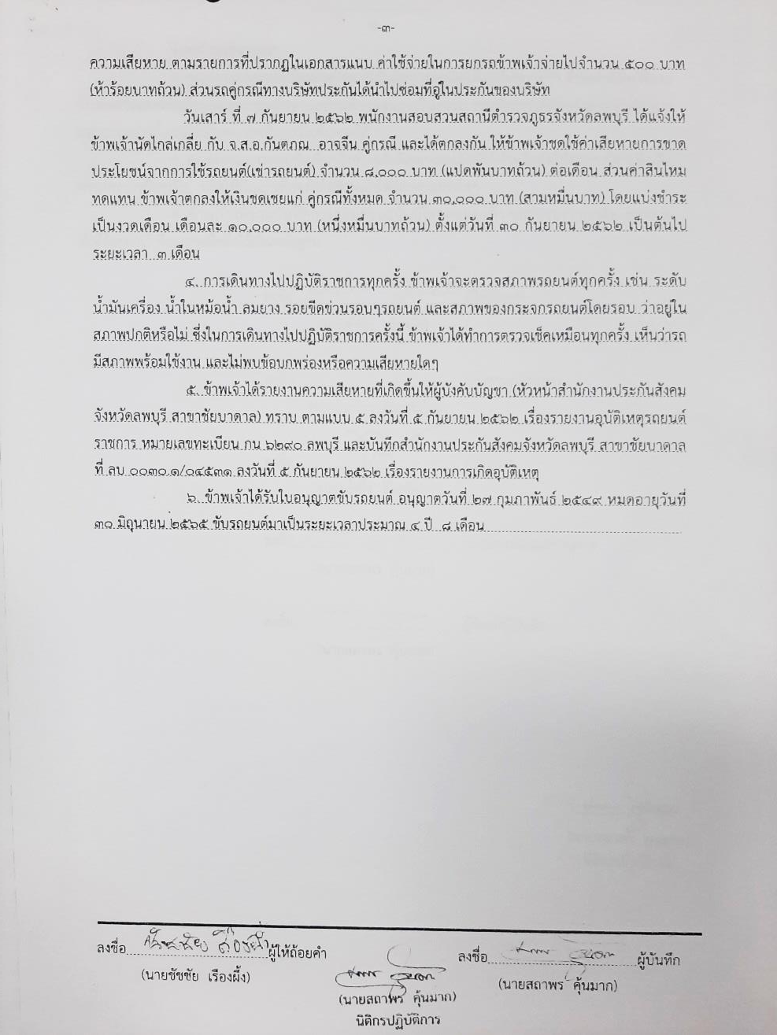
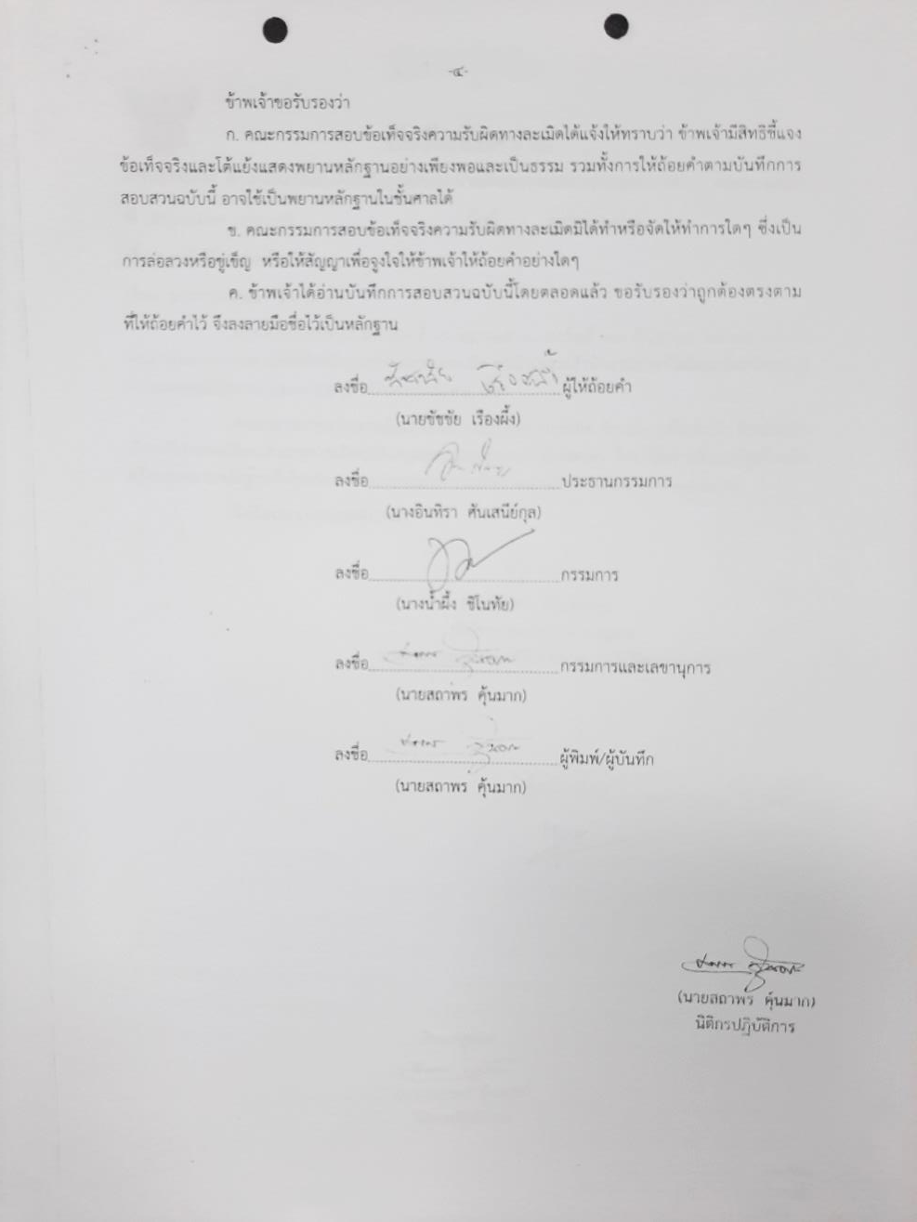
ตัวอย่างบันทึกถ้อยคำ โดยใช้แบบบันทึกการสอบสวน สล1

Slide 35
แนวทางการกำหนดสัดส่วนความรับผิดของเจ้าหน้าที่*
ต้องคำนึงถึงระดับความร้ายแรงแห่งการกระทำ และความเป็นธรรม แต่ละกรณีด้วย
ไม่เรียกร้องเต็มจำนวนความเสียหายก็ได้
ถ้าหน่วยงานมีส่วนผิดหรือบกพร่อง หรือเป็นเพราะระบบการดำเนินงานส่วนรวม ให้หักส่วนแห่งความรับผิดด้วย
ยึดถือแนวทางการกำหนดสัดส่วน ตามหนังสือกระทรวงการคลังด่วนที่สุด ที่ กค 0406.2/ว66 ลว. 25 ก.ย. 2550

Slide 36
ตัวอย่างแนวทางการกำหนดสัดส่วนความรับผิดของเจ้าหน้าที่
กค ที่ 0406.2/ว66 ลว. 25 ก.ย. 2550
กรณีไม่ปฏิบัติตามกฎหมายหรือระเบียบ
กรณีไม่ผ่านฝ่ายพัสดุ : ผู้ผ่านงาน 20% ผู้อนุมัติ 20%
กรณีไม่ผ่านฝ่ายพัสดุ/ผู้ผ่านงาน : ผู้อนุมัติ 40%

Slide 37
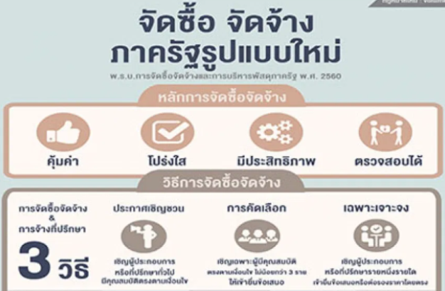
ตัวอย่างแนวทางการกำหนดสัดส่วนความรับผิดของเจ้าหน้าที่
กค ที่ 0406.2/ว66 ลว. 25 ก.ย. 2550
กรณีไม่ปฏิบัติตามกฎหมายหรือระเบียบ
กรณีฝ่ายพัสดุ/ผู้ผ่านงาน/ผู้อนุมัติ ไม่อาจรู้ว่าส่งของไม่ตรงตามสัญญา : กก.ตรวจรับ 100%

Slide 38
ตัวอย่างแนวทางการกำหนดสัดส่วนความรับผิดของเจ้าหน้าที่
กค ที่ 0406.2/ว66 ลว. 25 ก.ย. 2550
กรณีไม่ปฏิบัติตามกฎหมายหรือระเบียบ
กรณีฝ่ายพัสดุ/ผู้ผ่านงาน/ผู้อนุมัติ ไม่อาจรู้ว่ามีการส่งของล่าช้า : กก.ตรวจรับ 100%

Slide 39
ตัวอย่างแนวทางการกำหนดสัดส่วนความรับผิดของเจ้าหน้าที่
กค ที่ 0406.2/ว66 ลว. 25 ก.ย. 2550
กรณีไม่ปฏิบัติตามกฎหมายหรือระเบียบ
ถ้าผู้อนุมัติใช้อำนาจสั่งการและเป็นผู้อนุมัติ : ผู้อนุมัติ 100%

Slide 40
ตัวอย่างแนวทางการกำหนดสัดส่วนความรับผิดของเจ้าหน้าที่
กค ที่ 0406.2/ว66 ลว. 25 ก.ย. 2550
กรณีทุจริตทางการเงินหรือทรัพย์สิน
ผู้เกี่ยวข้อง
ถ้าผู้อนุมัติใช้อำนาจสั่งการและเป็นผู้อนุมัติ : ผู้อนุมัติ 100%

Slide 41
ตัวอย่างแนวทางการกำหนดสัดส่วนความรับผิดของเจ้าหน้าที่
กค ที่ 0406.2/ว66 ลว. 25 ก.ย. 2550
กรณีทุจริตทางการเงินหรือทรัพย์สิน
ผู้เกี่ยวข้อง
ถ้าผู้อนุมัติใช้อำนาจสั่งการและเป็นผู้อนุมัติ : ผู้อนุมัติ 100%

Slide 42
ตัวอย่างแนวทางการกำหนดสัดส่วนความรับผิดของเจ้าหน้าที่
กค ที่ 0406.2/ว66 ลว. 25 ก.ย. 2550
กรณีอุบัติเหตุ

Slide 43
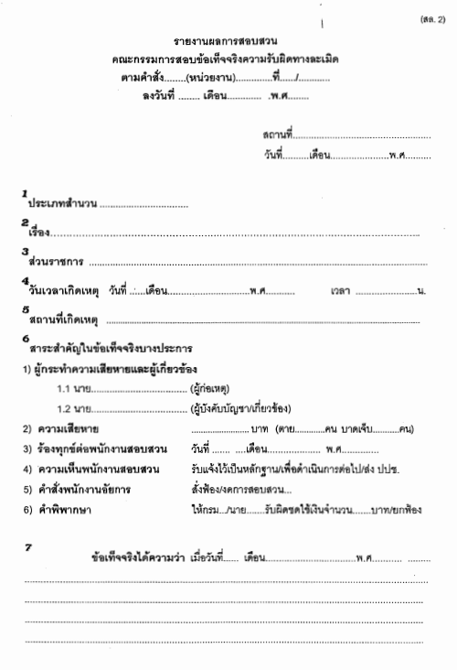
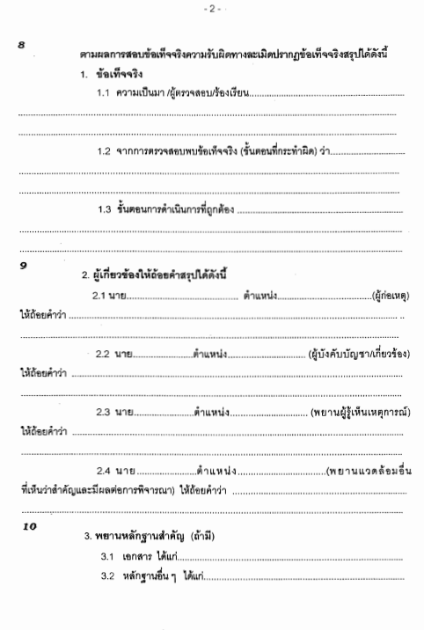
3. การรายงานผลการสอบข้อเท็จจริงฯ
ใช้แบบรายงานผลการสอบสวน (สล.2) รายงานต่อผู้สั่งแต่งตั้ง

Slide 44
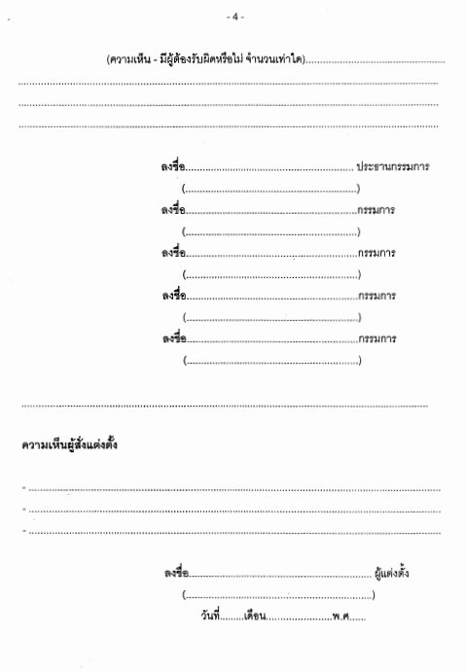
แบบรายงานผลการสอบสวน (สล.2) (ต่อ)

Slide 45
การดำเนินการของผู้สั่งแต่งตั้ง
หากเห็นว่าสำนวนการสอบสวนยังมีข้อบกพร่องในประเด็นใด สั่งให้ คก. สอบสวนเพิ่มเติมได้ (ข้อ 16)
ผู้สั่งแต่งตั้งมีความเห็นเป็นอย่างอื่นได้ โดยไม่จำต้องผูกมัดกับความเห็นของ คก. (ข้อ 16)
ผู้สั่งแต่งตั้งมีอำนาจใช้ดุลพินิจวินิจฉัยสั่งการว่าการกระทำละเมิดที่เกิดขึ้น มีผู้ต้องรับผิดชดใช้ค่าสินไหมทดแทน หรือไม่ และเป็นจำนวนเท่าใด (ภายใน 15 วัน นับแต่วันที่ได้รับสำนวน) (ข้อ 17*)
ส่งสำนวนให้กระทรวงการคลังตรวจสอบภายใน 7 วัน นับแต่วันที่วินิจฉัยสั่งการ เว้นแต่ เป็นเรื่องกระทรวงการคลังกำหนดว่าไม่ต้องรายงาน (ตามประกาศกระทรวงการคลัง เรื่อง ความรับผิดทางละเมิดของเจ้าหน้าที่ที่ไม่ต้องรายงานให้กระทรวงการคลังตรวจสอบ พ.ศ. 2562 ฉบับลงวันที่ 20 ธ.ค. 2562) (ข้อ 17*) (คำพิพากษาศาลปกครองสูงสุด ที่ อ.369/2552)
*ข้อ 17 วรรค 1 “เมื่อผู้แต่งตั้งได้รับผลการพิจารณาของคณะกรรมการแล้วให้วินิจฉัยสั่งการว่ามีผู้รับ ผิดชดใช้ค่าสินไหมทดแทนหรือไม่ และเป็นจำนวนเท่าใด แต่ยังมิต้องแจ้งการสั่งการให้ผู้ที่เกี่ยวข้องทราบ” วรรค 2 “ให้ผู้แต่งตั้งส่งสำนวนภายใน 7 วันนับแต่วันวินิจฉัยสั่งการให้กระทรวงการคลังตรวจสอบ เว้นแต่เป็นเรื่องที่กระทรวงการคลังประกาศกำหนดว่าไม่ต้องรายงาน...”

Slide 46
คำพิพากษาศาลปกครองสูงสุด ที่ อ.369/2552 (นายสุรสิทธิ์ กับ กรมศุลกากร)
ประเด็นข้อ 17 ของระเบียบสำนักนายกรัฐมนตรีฯ
ศาลปกครองสูงสุดวินิจฉัยว่า การที่อธิบดีกรมศุลกากรได้รับรายงานผลการสอบสวนจากคณะกรรมการสอบข้อเท็จจริงความรับผิดทางละเมิด แล้วมีคำสั่งให้เจ้าหน้าที่ชดใช้ค่าสินไหมทดแทน 167,171.82 บาท เป็นขั้นตอนการออกคำสั่งตามมาตรา 12 แห่ง พรบ.ความรับผิดทางละเมิดฯ ซึ่งจะต้องส่งสำนวนให้กระทรวงการคลังตรวจสอบเสียก่อนมีคำสั่ง เมื่ออธิบดีมีคำสั่งให้เจ้าหน้าที่ชดใช้ค่าสินไหมทดแทน ก่อนที่จะส่งสำนวนการสอบสวนให้กระทรวงการคลังตรวจสอบ* กระบวนการออกคำสั่งจึงไม่ถูกต้องตามรูปแบบ ขั้นตอน และวิธีการอันเป็นสาระสำคัญ ตามที่ระบุไว้ในข้อ 17 ของระเบียบสำนักนายกรัฐมนตรีว่าด้วยหลักเกณฑ์การปฏิบัติเกี่ยวกับความรับผิดของเจ้าหน้าที่ พ.ศ. 2539 คำสั่งดังกล่าวจึงไม่ชอบด้วยกฎหมาย แม้ต่อมากรมศุลกากรจะได้ส่งสำนวนให้กระทรวงการคลังตรวจสอบแล้วในภายหลังก็ไม่มีผลทำให้คำสั่งที่ไม่ชอบด้วยกฎหมายมาตั้งแต่ต้นกลับเป็นคำสั่งที่ชอบด้วยกฎหมายได้ พิพากษาให้เพิกถอนคำสั่งของกรมศุลกากร โดยให้มีผลย้อนหลังไปตั้งแต่วันที่ออกคำสั่ง
*ประกาศกระทรวงการคลัง เรื่องความรับผิดทางละเมิดของเจ้าหน้าที่ที่ไม่ต้องรายงานให้กระทรวงการคลังตรวจสอบลงวันที่ 15 ตุลาคม 2544 กำหนดให้ความเสียหายเกิดขึ้นแก่ส่วนราชการ จากสาเหตุทั่วไป ค่าเสียหายครั้งละไม่เกิน 4,000 บาท ไม่ต้องส่งเรื่องให้กระทรวงการคลังตรวจสอบ

Slide 47
การดำเนินการของผู้สั่งแต่งตั้ง (ต่อ)
กรณีที่ไม่ต้องส่งสำนวนให้กระทรวงการคลังตรวจสอบ ให้ออกคำสั่งให้ผู้ต้องรับผิดชดใช้ค่าสินไหมทดแทนได้ทันที (ข้อ 17)
กรณีที่ส่งสำนวนให้กระทรวงการคลังตรวจสอบ (ตรวจสอบภายใน 2ปี)
2.1 ให้แสกนเอกสารประกอบทั้งหมดเป็นไฟล์ PDFเอกสารที่จัดทำขั้น(รายงานการสอบ) เป็นไฟล์ Doc และบันทึกลง CD-ROM ตามหนังสือกรมบัญชีกลาง ที่ กค 0406.3/ว336 ลว. 19 ก.ย. 2549
2.2 ถ้ากระทรวงการคลังไม่แจ้งผลการตรวจสอบภายใน 1ปี 6เดือน ให้มีคำสั่งตามที่เห็นควรและแจ้งผู้เกี่ยวข้อง หรือฟ้องคดีภายใน 2ปี(ข้อ 17)
2.3 เมื่อกระทรวงการคลังมีความเห็น ให้มีคำสั่งตามความเห็นนั้น (ข้อ 18)
2.4 ถ้ากระทรวงการคลังเห็นว่า มีผู้ต้องรับผิดเพิ่มขึ้น ถ้ายังไม่เคยสอบผู้นั้นในฐานะผู้ต้องรับผิด ให้ส่งเรื่องให้ คก. สอบสวนผู้นั้นก่อนมีคำสั่ง (ถ้าเห็นแตกต่างจากกระทรวงการคลัง ให้ส่งให้กระทรวงการคลังตรวจสอบอีกครั้ง)

Slide 48
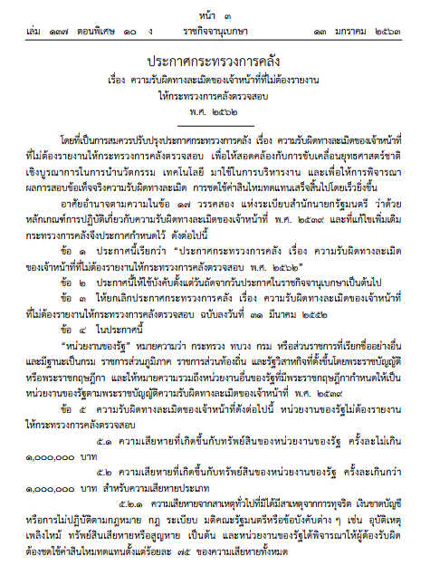
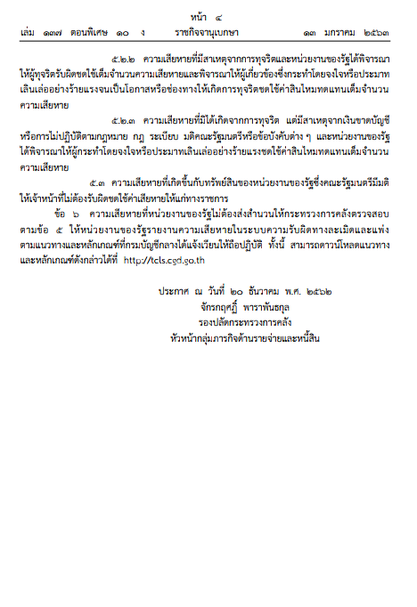
ประกาศกระทรวงการคลัง เรื่อง ความรับผิดทางละเมิดของเจ้าหน้าที่ที่ไม่ต้องรายงานให้กระทรวงการคลังตรวจสอบ พ.ศ. 2562 ฉบับลงวันที่ 20 ธ.ค. 2562

Slide 49
เรื่องที่ไม่ต้องรายงานให้กระทรวงการคลังตรวจสอบ
ความเสียหายครั้งละไม่เกิน 1,000,000 บาท
ความเสียหายครั้งละเกินกว่า 1,000,000 บาท สำหรับประเภท
1. จากสาเหตุทั่วไป (อุบัติเหตุ ไฟไหม้ ทรัพย์สินหาย) และหน่วยงานให้รับผิดชดใช้ค่าสินไหมทดแทนตั้งแต่ร้อยละ 75 ของความเสียหายทั้งหมด
2. สาเหตุจากการทุจริต และหน่วยงานให้ผู้ทุจริตรับผิดชดใช้เต็มจำนวน และให้ผู้เกี่ยวข้องรับผิดชดใช้เต็มจำนวน
3. สาเหตุจากเงินขาดบัญชี หรือการไม่ปฏิบัติตามกฎหมายฯ และหน่วยงานให้รับผิดชดใช้เต็มจำนวน
ให้รายงานในระบบความรับผิดทางละเมิดและแพ่ง

Slide 50
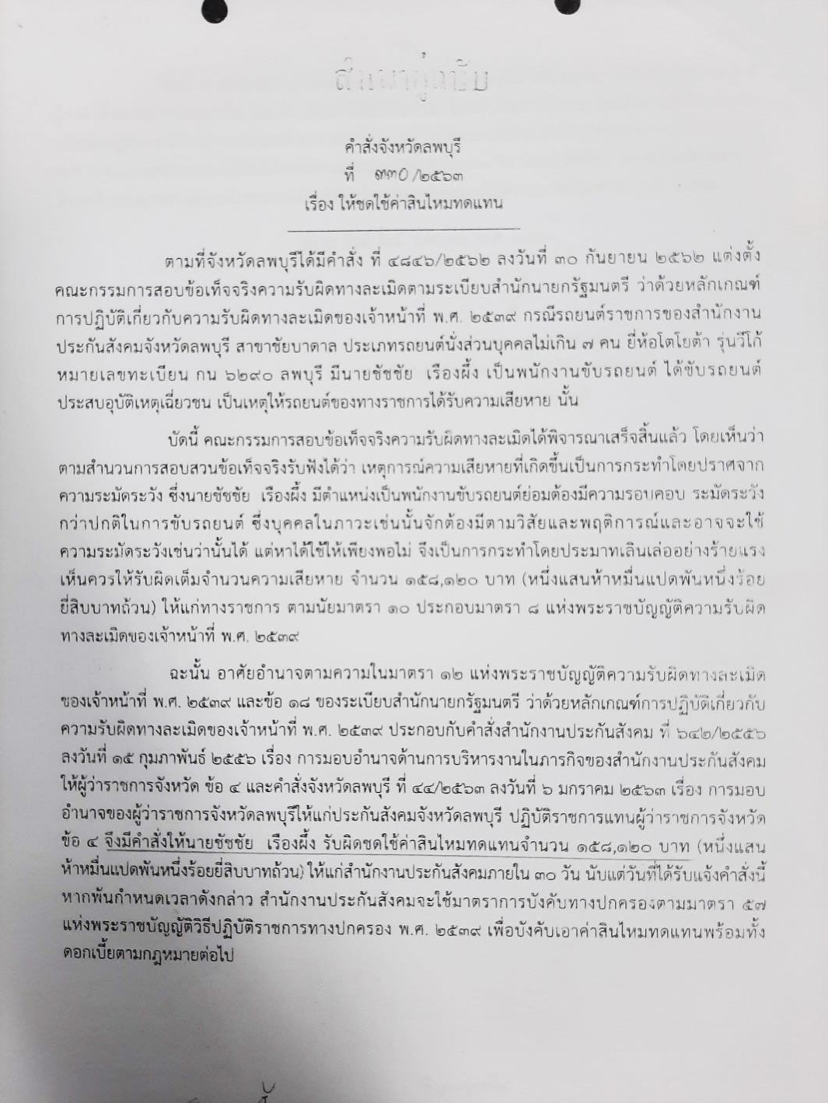
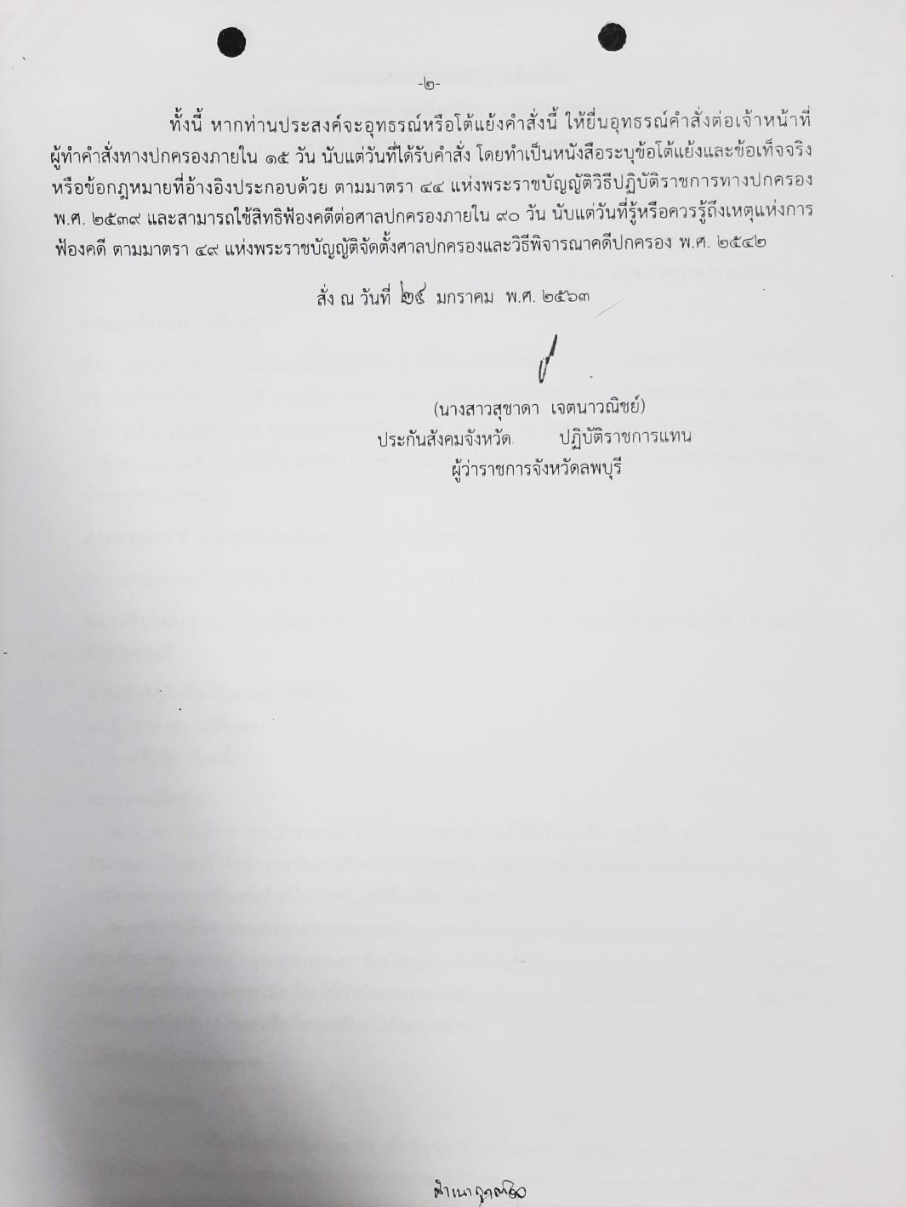
ตัวอย่างคำสั่งให้ชดใช้ค่าสินไหมทดแทน

Slide 51
ถาม : ตอบ

Slide 52
สวัสดี
โทร/ID Line 0813099063
ไพรศาล คำหินกอง
ผู้อำนวยการกลุ่มงานอุทธรณ์และละเมิด
กองกฎหมาย สำนักงานปลัดกระทรวงแรงงาน

